Slide 1
KOMMUNIKASJON, SPRÅK OG TEKST
MÅL;
BARN SKAL OPPLEVE ET SPRÅKMILJØ SOM GIR GLEDE OG MESTRING!
HVORFOR;
SPRÅKLIGE FERDIGHETER HAR BETYDNING FOR BARNETS EMOSJONELLE, KOGNITIVE OG SOSIALE UTVIKLING
SPRÅK ER GRUNNLEGGENDE FOR KOMMUNIKASJON MED OMGIVELSENE OG VIKTIG FOR BARNETS MESTRING OG SELVFØLELSE

Slide 2
KOMMUNIKASJON, SPRÅK OG TEKST
VI ARBEIDER MED KOMMUNIKASJON, SPRÅK OG TEKST GJENNOM;
HVERDAGSAKTIVITETER – DEN VOKSNE BESKRIVER, FORKLARER, BEKREFTER OG UTVIDER BARNAS YTRINGER VED MÅLTID, PÅKLEDNING, STELL OG LEK/AKTIVITETER.
MUSIKKSAMLINGER - BARNEHAGEN TILBYR ET RIKT MANGFOLD AV SANGER, RIM OG REGLER. MUSIKKSAMLINGER GIR FELLESSKAP, GLEDE, FELLES REFERANSERAMME OG KULTUR.
SAMTALER – DET LEGGES TIL RETTE FOR SAMTALER I MINDRE GRUPPER DER BARN OG VOKSNE ØVER SEG PÅ Å FORTELLE, LYTTE, UNDRE SEG OG REFLEKTERE SAMMEN MED ANDRE. BARN FÅR OPPLEVE ANERKJENNELSE OG MESTRING.
LITTERATUR – BARNEBØKER ER TILGJENGELIG FOR BARNA. BØKENE SYNLIGGJØRES GJENNOM KONKRETER SOM BILDER PÅ VEGGENE OG ULIKE FIGURER. BIBLIOTEKET BESØKES JEVNLIG.
TEKSTSKAPING – VI SKAPER TEKSTER UT FRA FELLES OPPLEVELSE. SAMMENHENGEN MELLOM DET VI SIER OG DET VI SKRIVER/LESER BLIR TYDELIGGJORT. HVERT BARNS BETYDNING FOR GRUPPEN OG FELLESSKAPET VEKTLEGGES. DE VOKSNE OPPMUNTRER OG INSPIRER TIL BARNAS LEKESKRIVING OG TAR VARE PÅ BARNAS EGNE HISTORIER.
SPRÅKGRUPPER – VI BENYTTER METODEN «BEGREP OM BEGREPER» SOM METODE FOR STRUKTURERT BEGREPSINNLÆRING.
VURDERINGAV SPRÅKARBEIDET UTFØRES;
PÅ AVDELINGSMØTER, GJENNOM PRAKSISFORTELLINGER, TRAS OG STÅSTEDSANALYSE

Slide 3
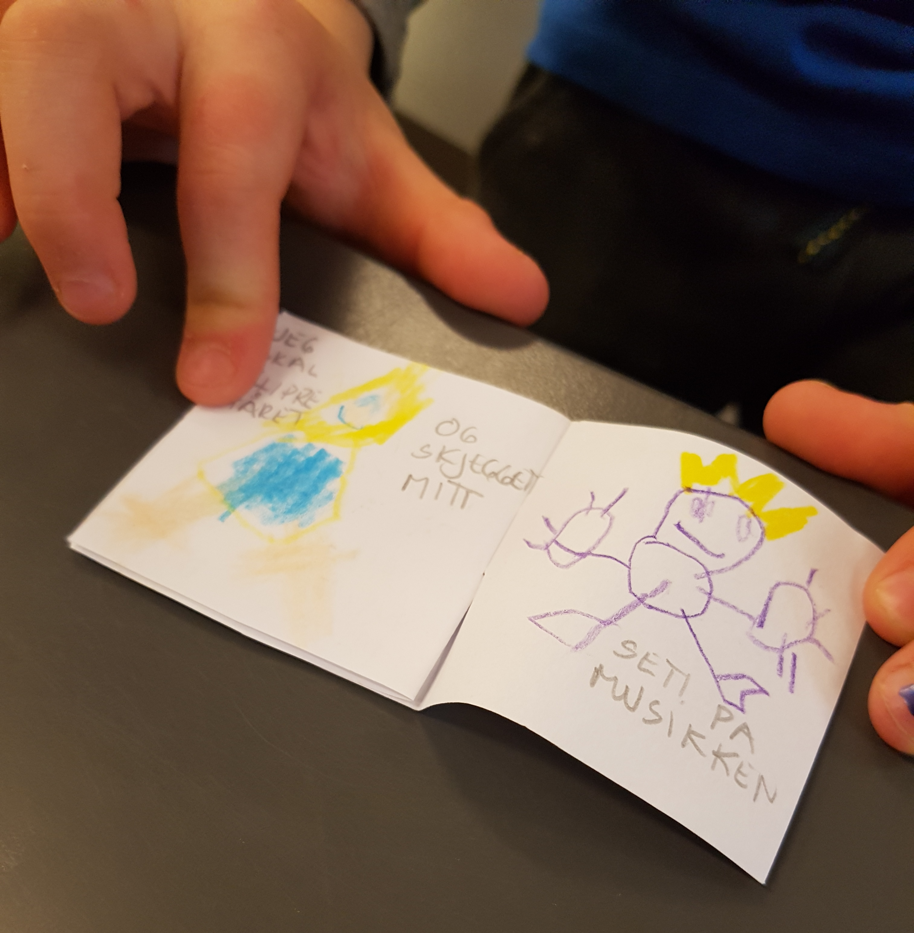
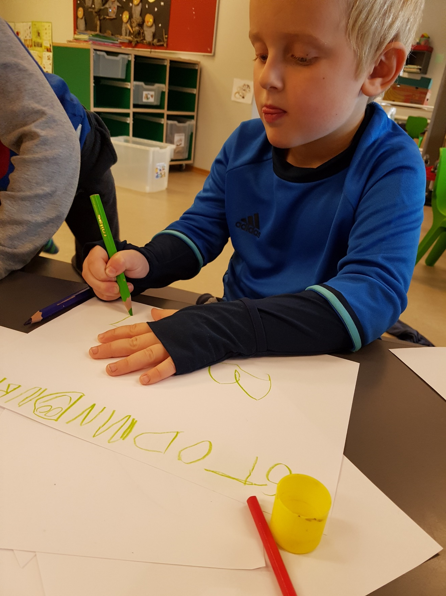
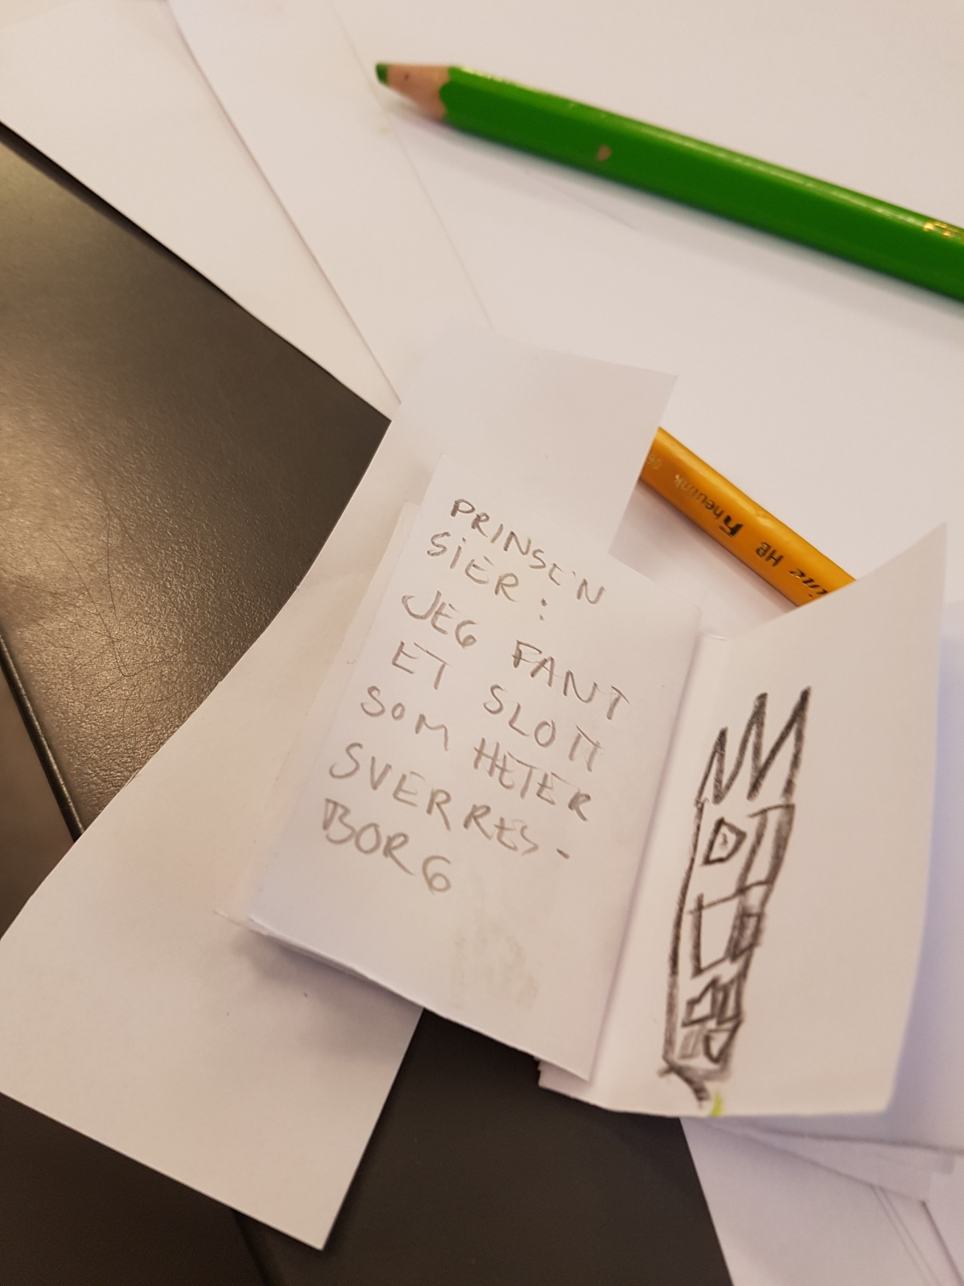
FRA KRUSEDULLER TIL BOKSTAVER På storbarn oppmuntrer vi til lekeskriving og inspirerer til å skape egne historier. Her kommer barnas multimodale tekster fram i selvlagde bøker.

Slide 4
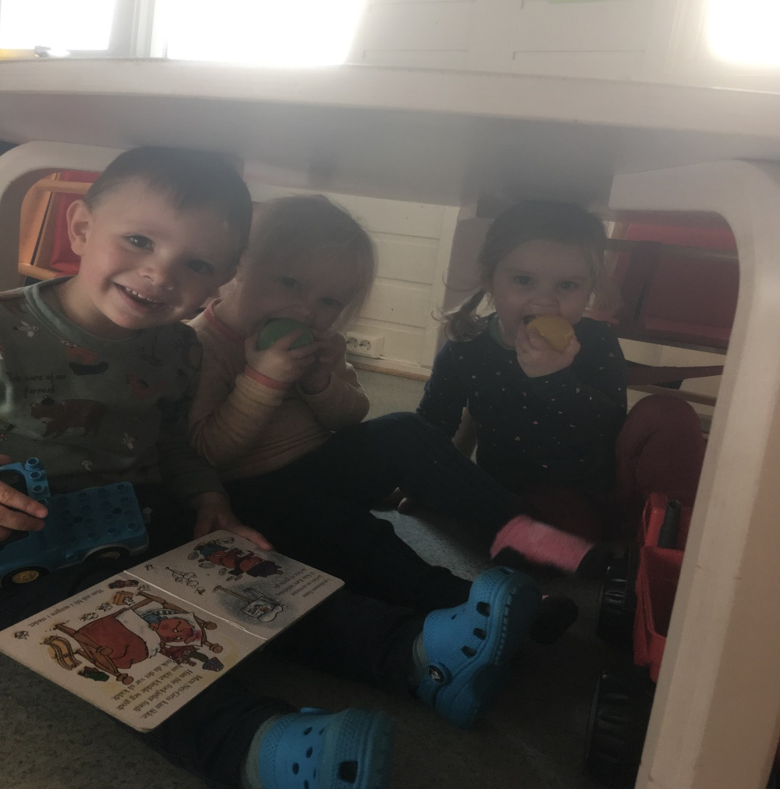
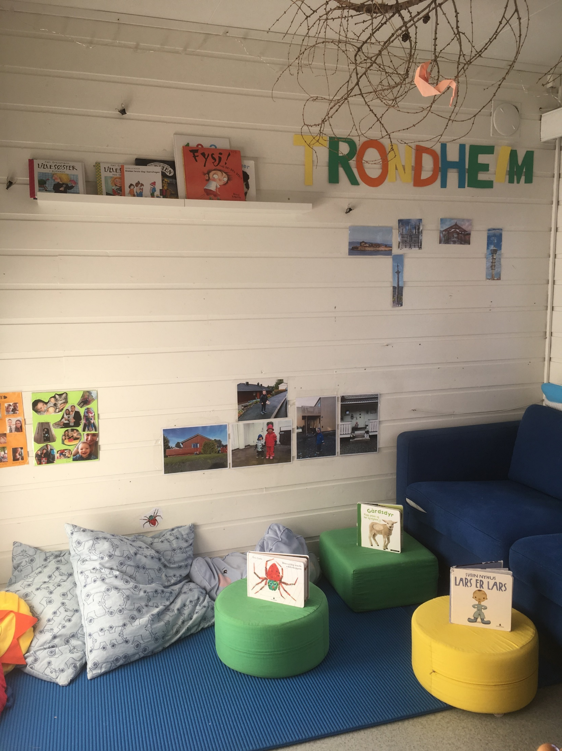
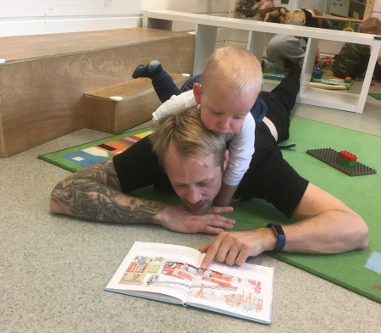
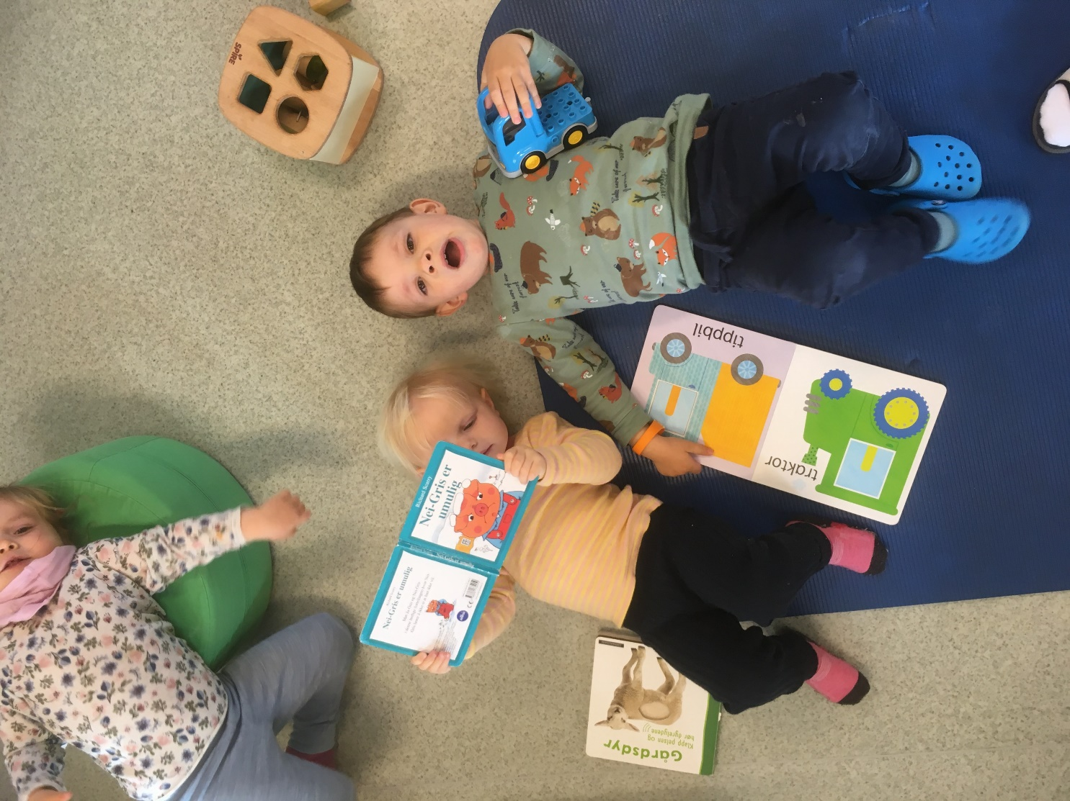
Bokglede!
I følge rammeplanen skal barnehagen tilby et mangfold av blant annet bøker (2017). Bøker er mye brukt i barnehagen og barna finner ofte fram bøker for å lese selv, sammen med en voksen eller med andre barn.
Lesekroken på Veslefrikk
Det er mange måter å lese på…

Slide 5
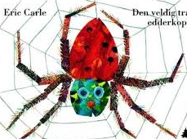
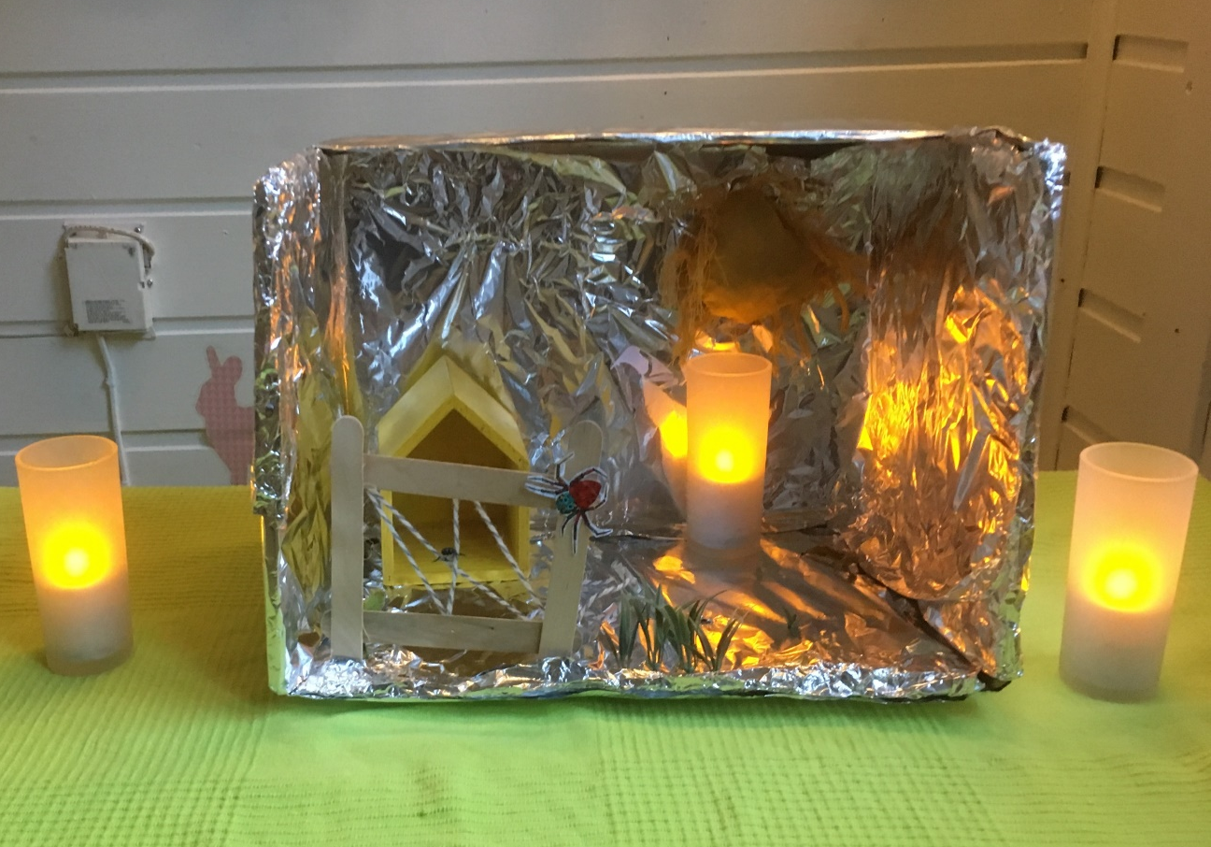
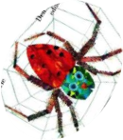
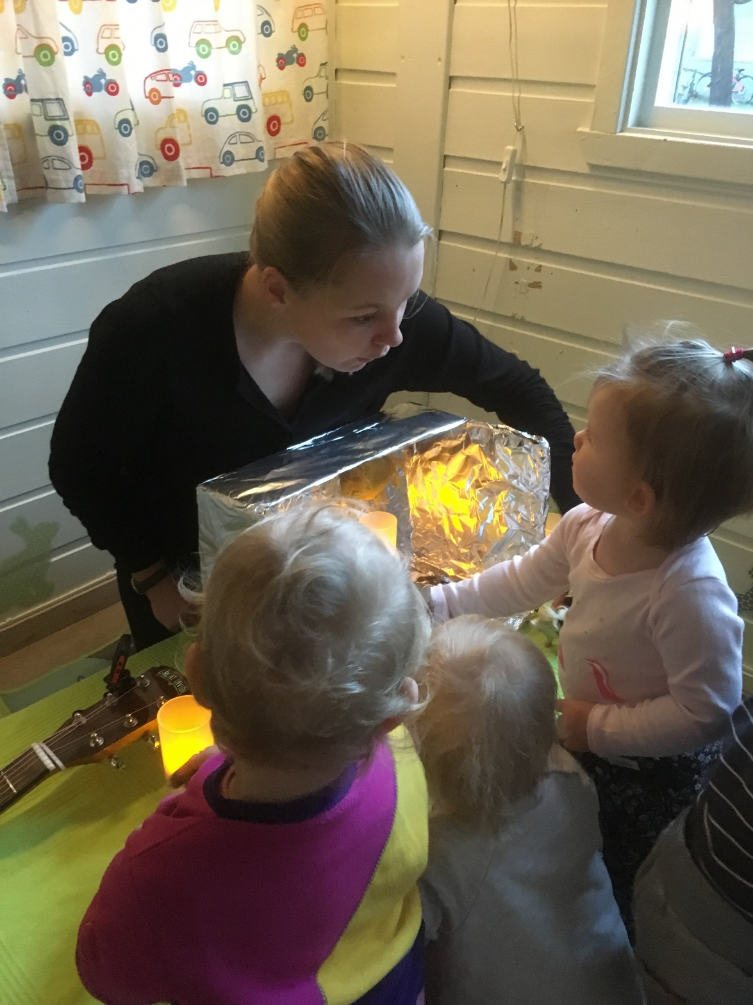
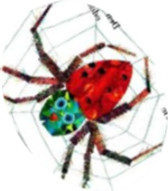
DEN TRAVLE EDDERKOPPEN Etter at det ble vist stor interesse for edderkopper blant flere av toåringene har vi begynt å arbeide med boka “den travle edderkoppen” på Veslefrikk. Vi har laget konkreter som henger framme på avdelingen og som brukes i lek og samling. Vi har også hengt opp bilder fra boka rundt omkring på avdelingen og særlig rundt måltid er fortellingen en sentral del av samtalen. Vi forholder oss til noe felles og skaper gjensidige samspill.

